Slide 1
88510459 หลักการโปรแกรม
Lecture 14: Method

Slide 2
Block
ขอบเขตของ Block ถูกนิยามภายใต้เครื่องหมายปีกกาเปิด และ ปีกกาปิด
{
// block
}

Slide 3
Variable Scope
ตัวแปรที่ประกาศอยู่ใน block ใด จะสามารถใช้งานได้ภายใน block นั้นเท่านั้น
ใน block สีส้ม ใช้ได้ทั้ง a และ b
{
int a = 5;
System.out.println(a);
}
{
int b = 10;
System.out.println(a + b);
}
ใน block สีเขียว รู้จักแค่ตัวแปร a

Slide 4
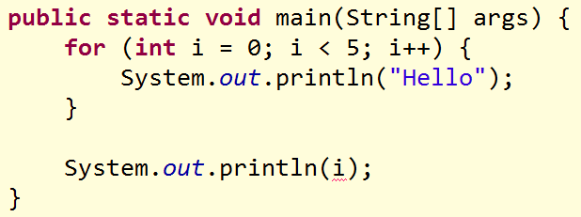
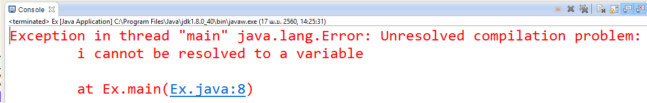
ตัวอย่าง
ตัวแปร i ถูกประกาศใช้งานใน for เท่านั้น (ภายใต้ปีกกาเปิดและปิดของ for)
ณ บรรทัดนี้ ไม่รู้จักตัวแปร i

Slide 5
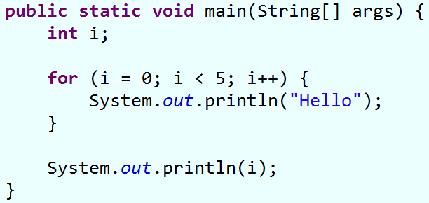
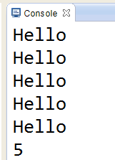
ตัวอย่าง
ณ บรรทัดนี้ สามารถใช้ค่าของตัวแปร i ได้
เพราะ ตัวแปร i ถูกประกาศใช้งานใน scope ของ method main() (ใช้งานได้ ภายใต้ปีกกาเปิดและปิดของ main)

Slide 6
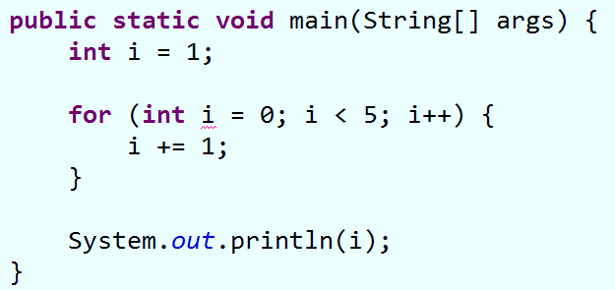
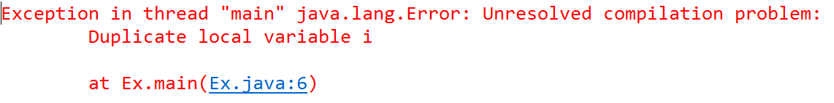
ตัวอย่าง
ณ บรรทัดนี้ ไม่สามารถประกาศ ตัวแปร i ซ้ำซ้อนได้
เพราะ ตัวแปร i ถูกประกาศใช้งาน ใน scope ของ method main() อยู่แล้ว

Slide 7

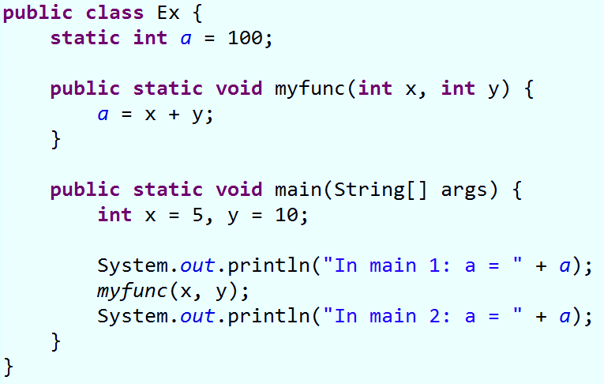
ตัวอย่าง
โปรแกรมนี้ให้ผลลัพธ์อย่างไร
ประกาศให้ตัวแปร a เป็น class variable
ทุกคนใช้ร่วมกัน

Slide 8

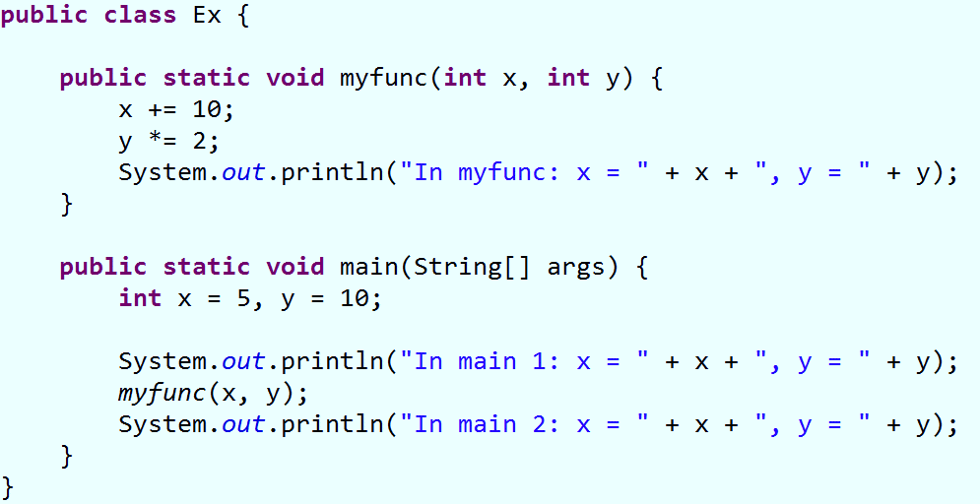
ตัวอย่าง
โปรแกรมนี้ให้ผลลัพธ์อย่างไร
x และ y ที่เป็น parameter ของ method myfunc() นี้ มี scope อยู่ภายใน method นี้เท่านั้น และเป็น x และ y คนละตัวกับใน main
Local variable

Slide 9
Method Call กับ Stack
เมื่อมีการเรียก method (invoke หรือ call method) โปรแกรมจะย้ายการทำงานไปที่ method ที่ถูกเรียกจนเสร็จแล้วจึงกลับมาทำงานต่อจากคำสั่งเดิมก่อนจะมีการเรียก method นี้
method ที่กำลังทำงานจะได้รับการควบคุมไป ซึ่งหากมีการเรียกใช้ method อื่น ๆ การควบคุมจะถูกโอนไปยัง method ที่ถูกเรียกนั้น เมื่อทำเสร็จแล้วอำนาจการควบคุมก็จะกลับมายัง method ที่เรียก กลไกดังกล่าว ถูกทำให้สำเร็จได้โดยใช้โครงสร้าง stack

Slide 10
Trace Call Stack
i is declared and initialized

Slide 11
Trace Call Stack
j is declared and initialized

Slide 12
Trace Call Stack
Declare k

Slide 13
Trace Call Stack
Invoke max(i, j)

Slide 14
Trace Call Stack
pass the values of i and j to num1 and num2

Slide 15
Trace Call Stack
pass the values of i and j to num1 and num2

Slide 16
Trace Call Stack
(num1 > num2) is true

Slide 17
Trace Call Stack
Assign num1 to result

Slide 18
Trace Call Stack
Return result and assign it to k

Slide 19
Trace Call Stack
Execute print statement

Slide 20
Pass by value
ตัวอย่างการส่ง parameter ไปยัง method ที่ผ่านมา เป็นการส่งค่าแบบ pass by value นั่นคือ เป็นการ copy ค่าของตัวแปร ส่งไปให้ผู้รับ ถึงแม้ว่าทางฝ่ายผู้รับจะเปลี่ยนแปลงค่าของตัวแปรที่รับไปอย่างไร ก็ไม่ส่งผลต่อตัวแปรทางฝั่งผู้ส่ง
ตัวแปรที่เราเรียนมาทั้งหมด เช่น int, char, double, String ฯลฯ เวลาที่ส่งค่าของตัวแปรเหล่านี้ไปยัง method จะไม่ส่งผลต่อตัวแปรทางฝั่งผู้ส่ง

Slide 21
Pass by reference
ในกรณีที่เราส่ง array ไปยัง method จะเป็นการส่งตัวอ้างอิง (ไม่ใช่การ copy ค่าไปเหมือน pass by value) ดังนั้น ถ้าใน method ที่รับตัวอ้างอิงไป มีการเปลี่ยนแปลงค่าใน array จะหมายถึงการแก้ไขค่าที่ array ของทางฝั่งผู้ส่งด้วย

Slide 22
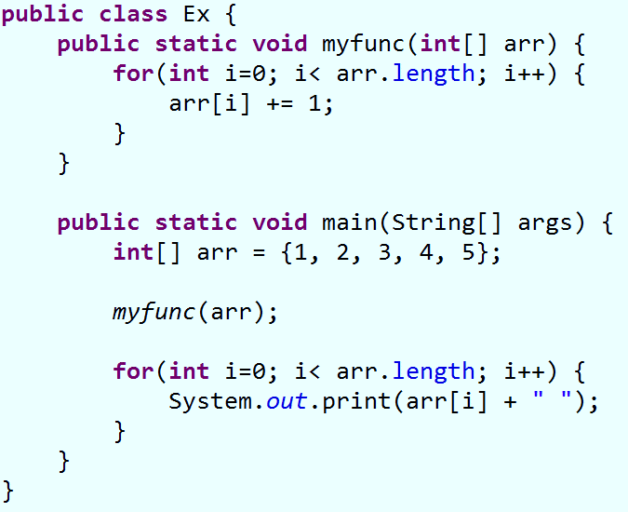

ตัวอย่าง
โปรแกรมนี้ให้ผลลัพธ์อย่างไร
ตอนรับค่า ระบุชนิดข้อมูลเป็น array
ใช้ชื่อ array ในการส่งค่า

Slide 23
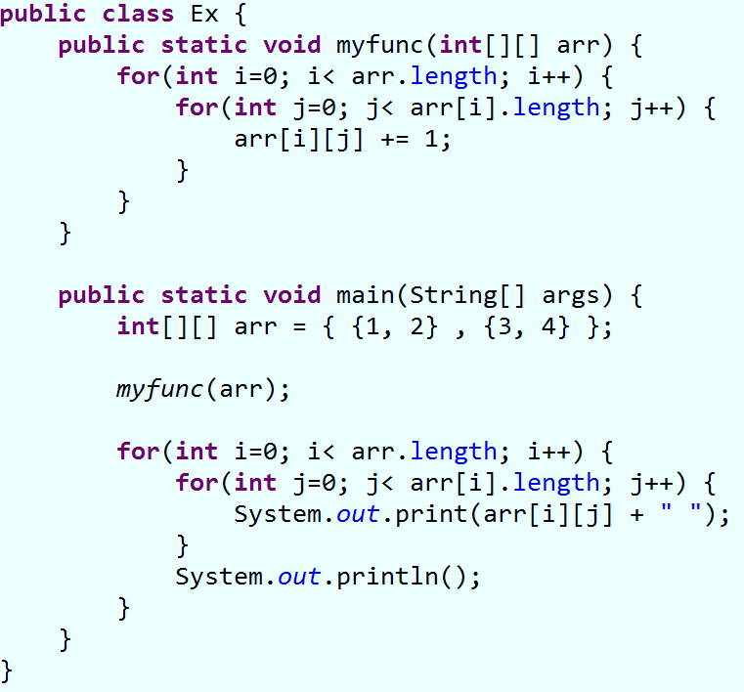

ตัวอย่างการส่ง array 2D
ตอนรับค่า ระบุชนิดข้อมูลเป็น array 2D
ใช้ชื่อ array ในการส่งค่า

